Slide 1
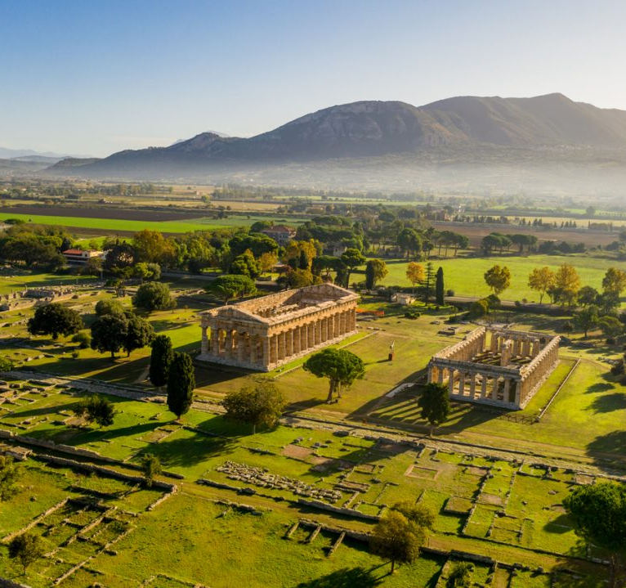
9.
Bildhauerei als nicht schriftliche Quelle
19.12.23
Entwicklung der griechischen Rundplastik
Römische Kopien
Römische Porträts als bildlich-historische Quelle

Slide 2
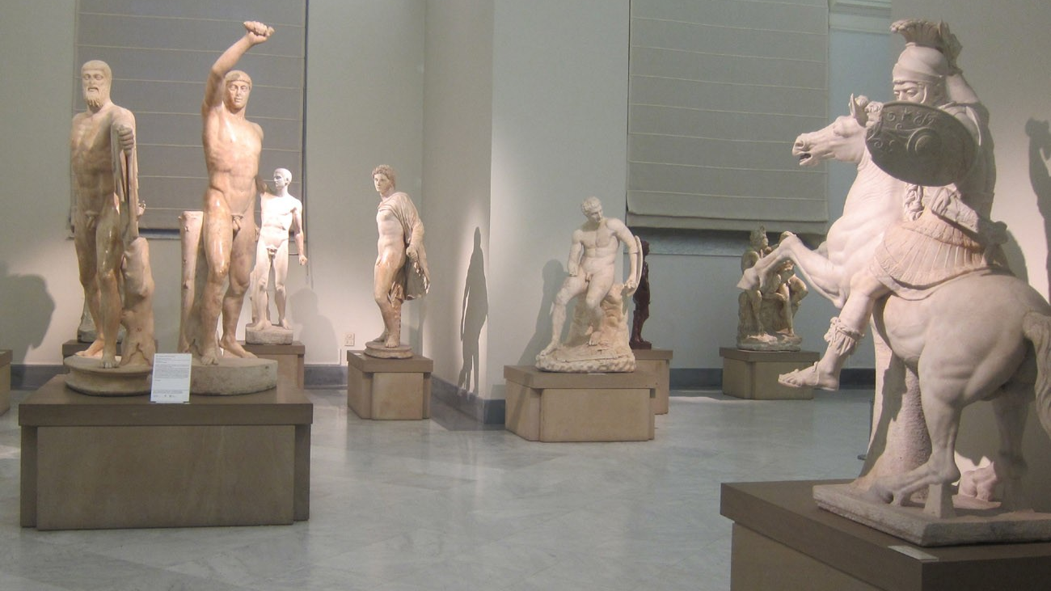
Paolo III (Alessandro Farnese)
16. Jahrhundert
18. Jahrhundert: Rom, Neapel, Spanien
Farnesische Sammlung: Neapel, Archäologisches Museum

Slide 3
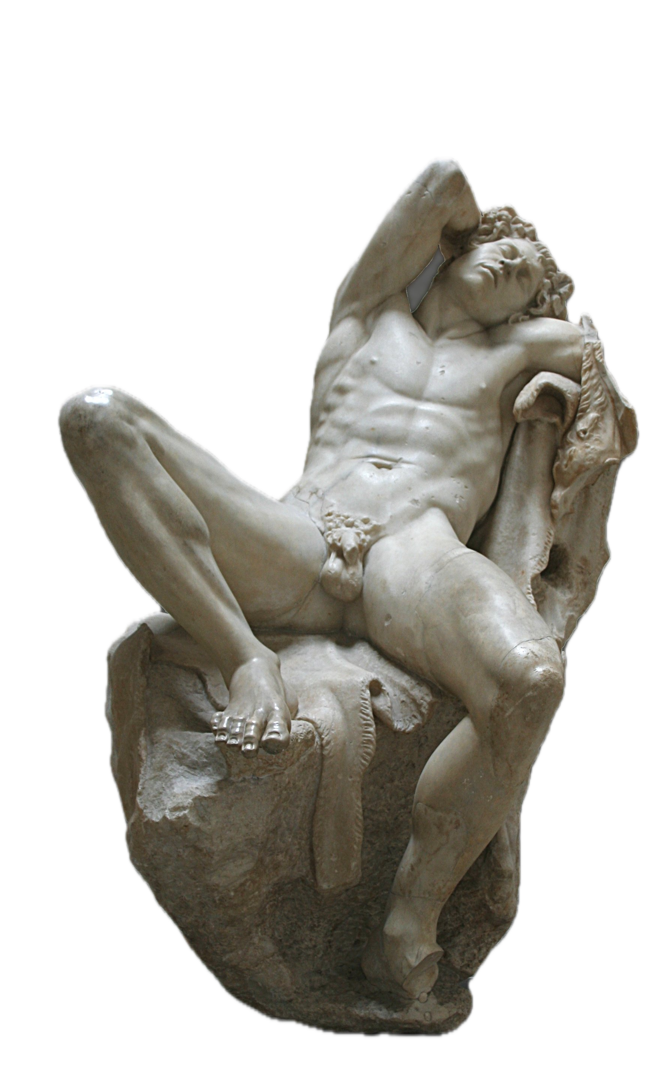
Barberinischer Faun
München, Antikensammlung, Inv. Nr. 218

Slide 4
Mehrmals restauriert und überbearbeitet
Hellenistisch. Aus Pergamon?
Fundort: Rom, Engelsburg
1628: Barberini Sammlung
1799: Verkauft
1804: Barberini Sammlung
1814: von Ludwig I. gekauft
Heute: München

Slide 5
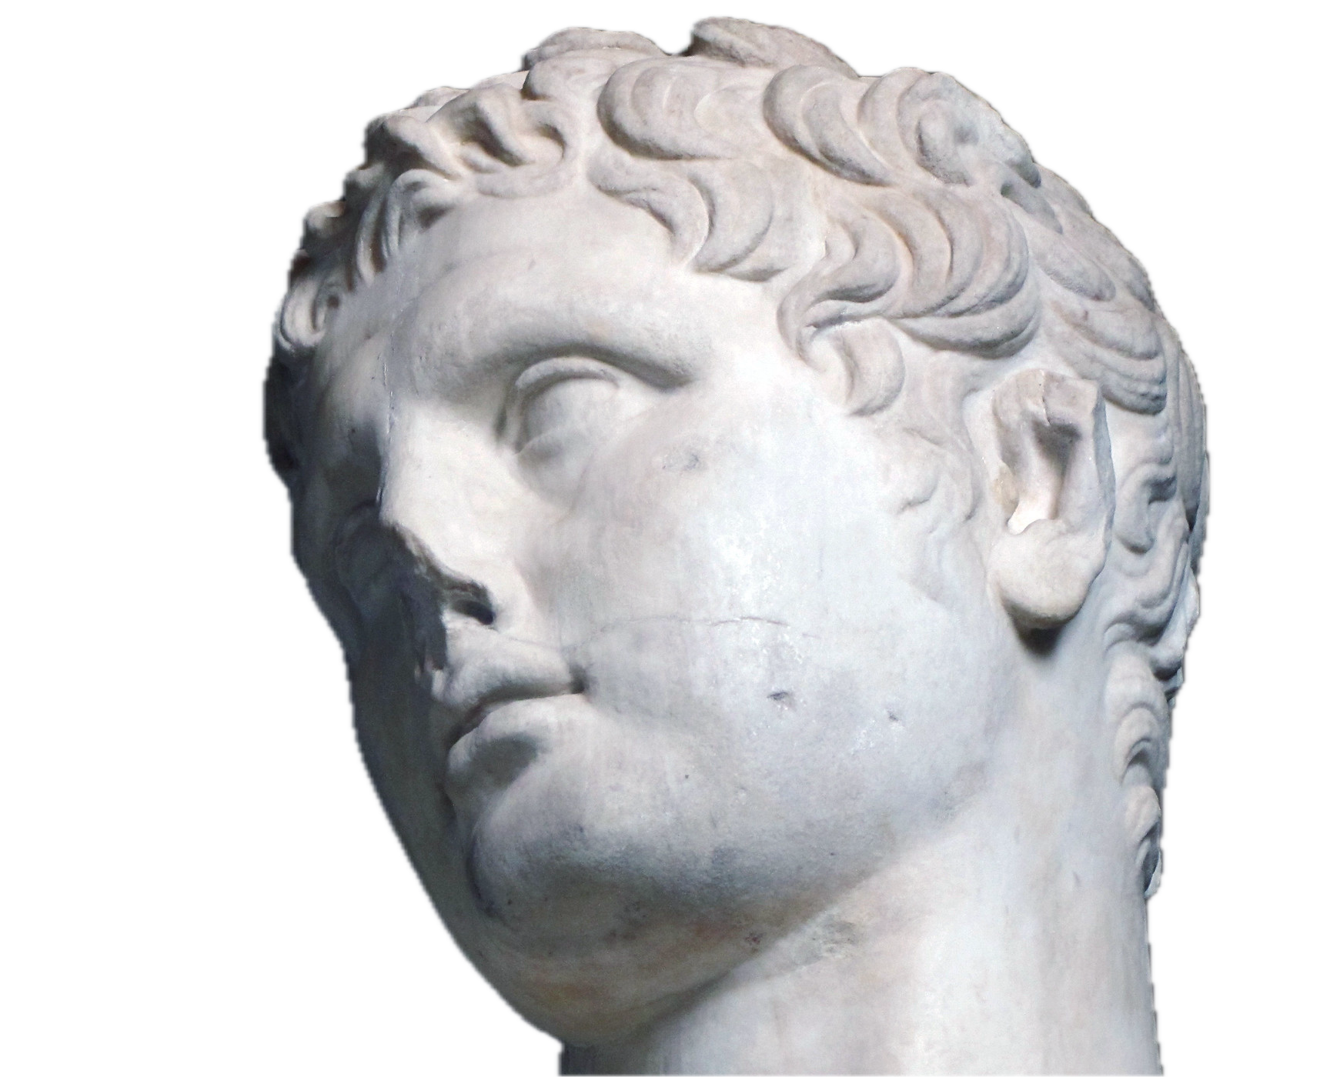
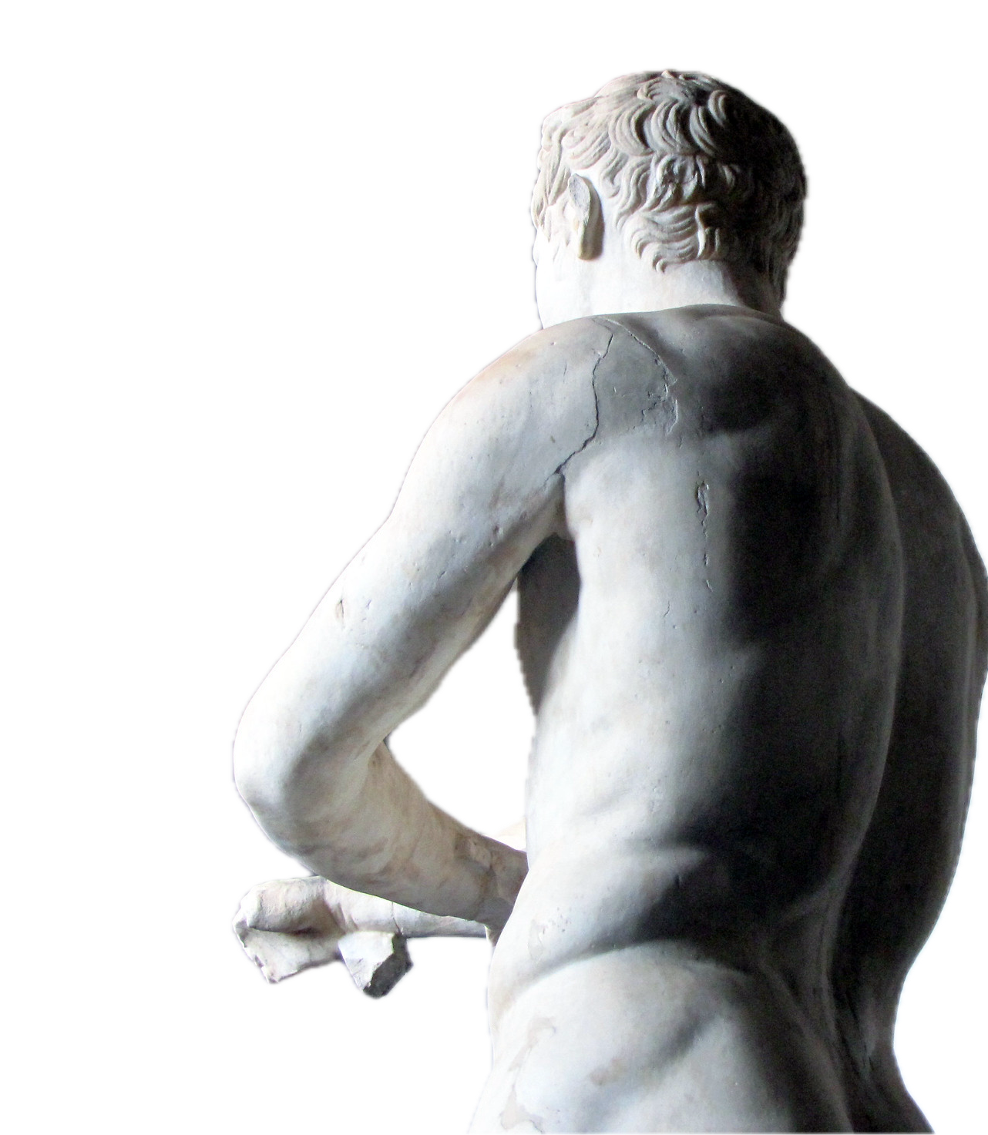
Apoxyomenos

Slide 6
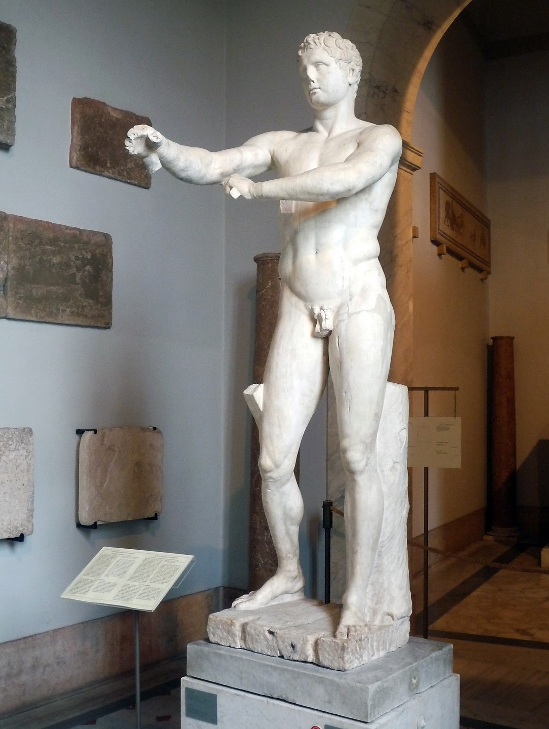
Apoxyomenos
Arachne
Standort
arachne.dainst.org/entity/1206413
Typus
arachne.dainst.org/entity/1242061

Slide 7
9.
Archäologisch schreiben und vorstellen
19.12.23
Katalogblätter, Ausgrabungenkarten, archäologisch schreiben und vorstellen: Vorbereitung für das Referat.
Material, Texte, Links: OpenUp

Slide 8
9.
Archäologisch schreiben und vorstellen
19.12.23
Video-Referat am 09.01 zukommen lassen.
Die Video-Vorträge diskutieren wir die Woche darauf.

